Slide 1
Training polderen
Pitch

Slide 2
Lesdoelen
De leerling kan standpunten overdragen in de vorm van een pitch.
De leerling leert omgaan met interrupties.
De leerling leert een interruptie te plegen tijdens een pitch van een ander.
De leerling leert overeenkomsten te zoeken tussen eigen standpunten en gestelde eisen van andere belangengroepen.
Er worden gedurende deze middag 3 rollen getraind: voordrager, interrumpeerder en polderaar.

Slide 3
Polderen
Overeenstemming bereiken ondanks (tegengestelde) belangen
Fase 1: voordragen standpunten Fase 2: de ander begrijpen Fase 3: overeenkomsten zoeken Fase 4: onderhandelen Fase 5: overeenstemming bereiken

Slide 4
Fase 1: VOORDRAGEN standpunten
Hand opsteken
Wachten op toestemming
Staan
Start interruptie in vragende vorm
Minimaal 1 interruptie bedenken
Feedback: directe feedback op de interruptie d.m.v. bel

Slide 5
Fase 2: de ander begrijpen
Hand opsteken
Wachten op toestemming
Staan
Start interruptie in vragende vorm
Minimaal 1 interruptie bedenken
Feedback: directe feedback op de interruptie d.m.v. bel

Slide 6
Training
pitch
voorbereiden interruptie
pitch met interruptie

Slide 7
Fase 3: overeenkomsten zoeken
Opdracht: bepaal met jouw groepje welke eisen van andere belangengroeperingen (deels) overeenkomen met jullie eigen eisen en bepaal welke groeperingen misschien open staan voor één of meerdere van jullie eisen.
Voorbeeld:
Er moeten fijne wandel- en fietspaden komen zodat de mens van de natuur kan genieten. (natuurliefhebbers) Er moeten voldoende wandelpaden en fietspaden zijn. (omwonenden)

Slide 8
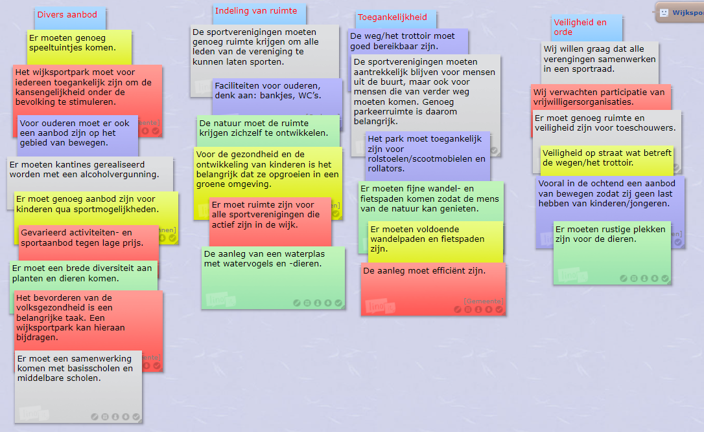
Notes:
Fase 3: overeenkomsten zoeken. In de klas zijn de overeenkomsten gezocht. Daaruit zijn een aantal onderhandelingstafels geformeerd.

Slide 9
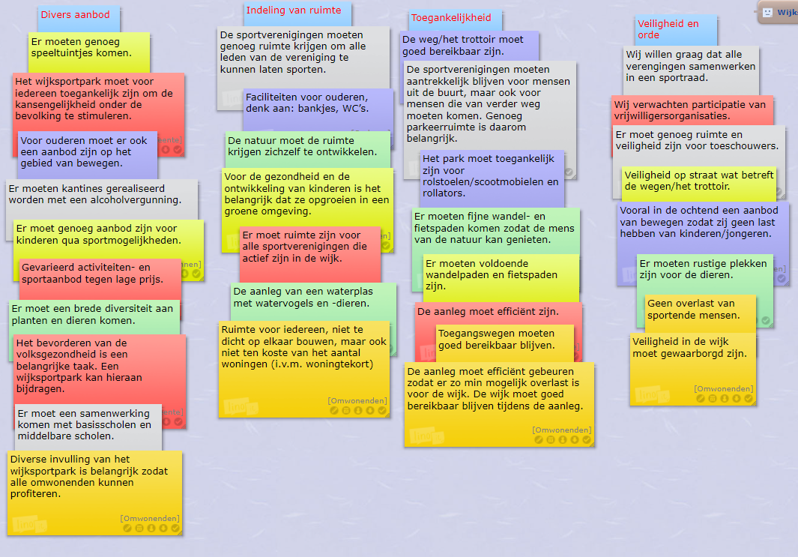

Slide 10
Fase 4: onderhandelen
3 vuistregels:
Maak onderscheid tussen het onderwerp en degene met wie je onderhandelt.
Geef aandacht aan de belangen, richt je niet op de standpunten.
Zoek meer dan één oplossing in elkaars belang

Slide 11
Polderen
Overeenstemming bereiken ondanks (tegengestelde) belangen
Fase 1: voordragen standpunten Fase 2: de ander begrijpen Fase 3: overeenkomsten zoeken Fase 4: onderhandelen Fase 5: overeenstemming bereiken

